Slide 1
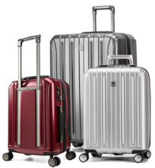
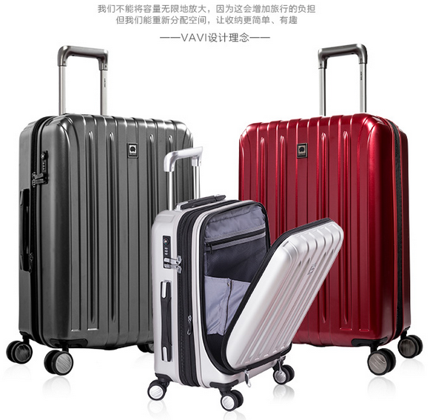
磨砂流线设计——防刮花
品牌 DELSEY/法国大使
名称 HELIUM TITANIUM
产品型号 002073801（55 X 35 X 25/28 cm约20寸）3.6KG带前置口袋
颜色 深灰色 深红色 银灰色
材质 100%聚碳酸酯PC，里料：涤纶150旦
商品介绍 经典时尚，法式优雅，艺术质感拉链头磨砂流线型
设计；飞机轮式静音轮；安全牢固TSA海关锁；100%
超轻PC材质出行，一箱足够磨砂防刮设计，实用扩容
层，容量增加22%健康环保， 20寸专属前置口袋，
监管严谨，遵守欧盟REACH规定； 5年全球联保
20寸
市场价： ￥ 2490 礼品公司供价： ￥ 480

